Slide 1
Профессиональная компетентность педагога специального (коррекционного) образовательного учреждения как условие эффективности образовательного процесса.

Slide 2
«Главным ресурсом развивающего общества являются люди, не столько подготовленные, сколько развивающиеся непрерывно». П. Г. Щедровицкий
«Не в количестве знаний заключается образование, а в полном понимании и искусном применении всего того, что знаешь».
Дистервег

Slide 3
Модернизация образования:
Федеральные образовательные стандарты
Новые целевые ориентации образовательного процесса
Развитие и преобразование профессиональной компетентности педагогов

Slide 4
По определению Шадрикова, «компетентность –системное проявление знаний, умений, способностей и личных качеств педагога, позволяющее решать функциональные педагогические задачи».
Компетенции-совокупность требований, необходимых для достижения качества выполняемой деятельности
Компетентность – владение человеком определенными компетенциями
Компетентность, по мнению авторов ФГОС, формируется в процессе профессиональной деятельности.

Slide 5
Основные компетентности педагога специального (коррекционного) образовательного учреждения:
В области личностных качеств
В постановке целей и задач педагогической деятельности
В мотивировании обучающихся на осуществление учебной деятельности
В разработке программы деятельности
В обеспечении информационной основы педагогической деятельности
В организации педагогической деятельности

Slide 6
Личностные компетентности педагога:
Вера в силы и возможности обучающихся
Интерес к внутреннему миру обучающихся
Открытость к принятию других позиций (неидеологизированое мышление педагога)
Общая культура, эмоциональная устойчивость

Slide 7
Педагогические компетенции:
Постановка целей и задач
Учет возрастных и индивидуальных особенностей детей
Умение превращать учебную задачу в личносто - значимую
Компетентность в методах преподавания и педагогическом оценивании

Slide 8
Психологические компетенции педагога :
Мотивационно – ценностный компонент (мотивы, цели, смыслы)
Когнитивный компонент (сущность, характер, структура педагогической деятельности)
Операционно – технологический компонент (новые методы и приемы организации педагогической деятельности)
Рефлексивный компонент ( самооценка педагогом своей подготовленности)

Slide 9
Профессиональная компетентность педагога в решении образовательных задач
Дидактический аспект
Рефлексивный компонент
Предметный аспект
Мотива-ционный компонент
Ценностно-смысловой аспект
Когнитив ный компонент
Психологический аспект
Технологи- ческий компонент

Slide 10
Теоретическая основа программ развития профессиональной компетентности:
Деятельностный подход к изучению социально – психологических явлений (А.Г. Асмолов, Л.С. Выгодский)
Системный подход к анализу профессиональной деятельности (В.Н. Дружинин, В.Д. Шадриков)
Теории профессиональной компетенции педагога (Н.В. Кузьмина, А.К. Маркова)
Системно – деятельностный подход в изучении образовательной практики (Л.М. Митина, Н.В. Яковлева)

Slide 11
Спираль развития компетентности (цикл обучения Колба)
1. Осознанная некомпетентность (понимание необходимости навыков нового уровня)
2. Неосознанная некомпетентность
(навыки не сформированы)
3. Осознанная некомпетентность(тренинг и приобретение навыков)
4. Осознанная компетентность (осознанное применение навыков на практике)
5.Неосознанная компетентность (привычное неосознанное применение навыков

Slide 12
Основные противоречия и проблемы в развитии профессиональной компетентности педагога
Между необходимостью решения новых образовательных задач в условиях введения и реализации ФГОС
И неразработанностью системы методического обеспечения профессионального развития педагогов на местах

Slide 13
Основные противоречия и проблемы в развитии профессиональной компетентности педагога
Между острой потребностью учителей в повышении квалификации
И неэффективностью традиционных форм повышения квалификации, неосвоенностью современных технологий

Slide 14
Процесс развития компетентностей педагога будет эффективным, если:
Ориентирован на системно – деятельностный подход
Базируется на современных технологиях обучения
Обеспечен образовательными программами и методическими материалами
Разработаны современные организационные формы повышения квалификации педагогов

Slide 15
Программы развития компетентности должны учитывать особенности обучения взрослых:
Осознанное отношение к процессу обучения
Потребность в самостоятельности
Потребность в осмыслении обучения, что обеспечивает мотивацию
Практическая направленность в отношении обучения
Влияние на процесс обучения профессиональных, социальных, бытовых и временных факторов

Slide 16
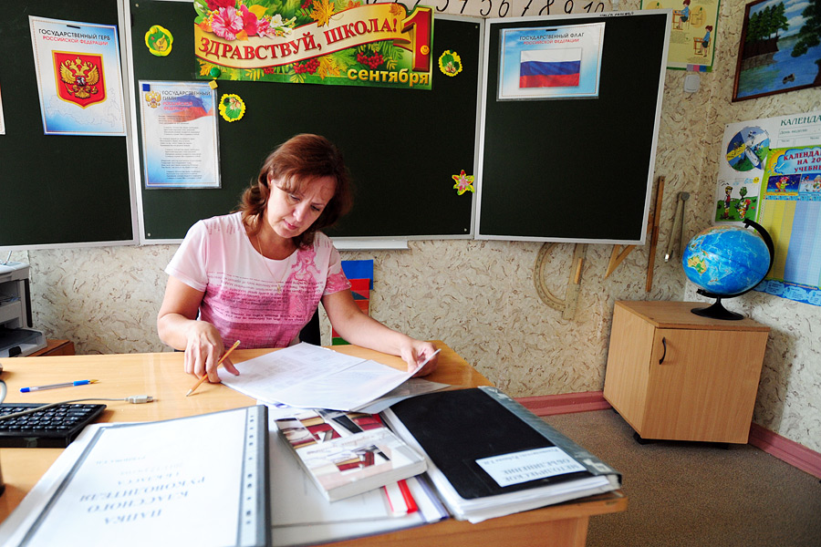
Взрослые люди хотят учиться, если они понимают необходимость обучения и видят возможности применить его результаты для улучшения своей деятельности. Взрослые люди стремятся активно участвовать в обучении, привнося в него собственный опыт и ценности, стараются соотнести обучающую ситуацию со своими целями и задачами.

